Slide 1
ПРОЕКТ бюджета города Волгодонска на 2020 год и на плановый период 2021 и 2022 годов

Slide 2
Прогноз социального-экономического развития города Волгодонска на 2020-2022 годы
Муниципальные программы города Волгодонска со сроком реализации начиная с 2020 года
Основные направления бюджетной и налоговой политики города Волгодонска на 2020-2022 годы
Проект областного закона «Об областном бюджете на 2020 год и на плановый период 2021 и 2022 годов» в первом чтении
Основа формирования местного бюджета
на 2020 год и на плановый период 2021 и 2022 годов

Slide 3
Основные подходы к формированию
бюджета на 2020-2022 годы
доходы бюджета сформированы с учетом изменений, внесенных в бюджетное и налоговое законодательство
предусмотрены дополнительные средства для повышения зарплаты отдельных категорий работников
изменение процента софинансирования на 2021 год – 24,9%, на 2022 год – 24,7%;
обеспечение реализации Указа Президента РФ от 07.05.2018 №204 «О национальных целях и стратегических задачах развития Российской Федерации на период до 2024 года»

Slide 4
Основные параметры бюджета города Волгодонска на 2020 год и на плановый период 2021 и 2022 годов
млн рублей
Показатели | Фактическое исполнение 2018 года | Ожидаемое исполнение в 2019 году | Проект 2020 года | Проект 2021 года | Проект 2022 года
Доходы, всего: из них: | 4 067,9 | 4 413,5 | 4 221,0 | 4 524,5 | 4 227,9
Налоговые и неналоговые доходы | 1 576,3 | 1 570,6 | 1 624,8 | 1 605,7 | 1 640,1
Безвозмездные поступления | 2 491,6 | 2 842,9 | 2 596,2 | 2 918,8 | 2 587,8
в т.ч. дотации | 40,4 | 70,5 | 67,9 | 0,0 | 0,0
2. Расходы, всего: | 4 092,1 | 4 937,9 | 4 371,0 | 4 664,5 | 4 377,9
в т.ч. дотации | 40,4 | 70,5 | 67,9 | 0,0 | 0,0
3. Дефицит (-), профицит (+) | - 24,2 | - 524,4 | -150,0 | -140,0 | -150,0
4. Источники финансирования дефицита | 24,2 | 524,4 | 150,0 | 140,0 | 150,0

Slide 5
Зарезервированные средства местного бюджета на 2020-2022 годы
млн рублей
2020 - 5,0
2021 - 5,0 2022 - 5,0
2020- 4,8
2021- 4,0
2022 -3,9
резервный фонд Администрации города Волгодонска
на реализацию проектов инициативного бюджетирования
РЕЗЕРВ
софинансирование к средствам областного (федерального) бюджета
условно утвержденные расходы
2020- 26,8
2021- 3,9
2022 -3,4
2021- 43,6
2022 -89,5

Slide 6
Национальные проекты
За счет средств областного бюджета на финансовое обеспечение реализации региональных проектов «Финансовая поддержка семей при рождении детей» и «Старшее поколение» в проекте бюджета предусмотрено:
на 2020 год – 130,6 млн. рублей
на 2021 год – 143,0 млн. рублей
на 2022 год – 112,3 млн. рублей
млн рублей
Финансовая поддержка семей при рождении детей
Старшее поколение
2020 год – 130,6
2021 год – 136,4
2022 год – 112,3
2021 год – 6,6

Slide 7
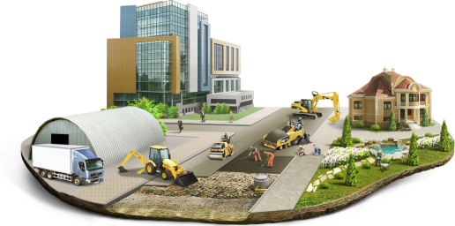
«Бюджет развития»
приобретение основных средств
разработка ПСД
благо
устройство
млн рублей
БЮДЖЕТ
РАЗВИТИЯ
2020 - 338,4
2021 - 594,0
2022 - 324,4
реконструкция
строительство
дорожное хозяйство
капитальный ремонт
приобретение автомобилей
Бюджет развития города Волгодонска составил 1 256,8 млн рублей

Slide 8
«Бюджет развития»
Строительство общеобразовательной школы на 600 мест в микрорайоне "В-9" г.Волгодонска - 841,2 млн рублей
в 2020 году – 168,2 млн рублей
в 2021 году – 420,6 млн рублей
в 2022 году – 252,4 млн рублей

Slide 9
«БЮДЖЕТ РАЗВИТИЯ» города Волгодонска в 2020 году
Дорожное хозяйство
разработка проектной документации на строительство автомобильных дорог – 12,6 млн рублей
продолжение строительства мостового перехода через балку Сухо-Соленовская – 10,0 млн рублей
Изготовление проектной документации на капитальный ремонт МБОУ «Лицей №16» – 13,8 млн рублей
Мероприятия по приведению объектов города Волгодонска в состояние, обеспечивающее безопасное проживание его жителей - 88,2 млн рублей

Slide 10
«БЮДЖЕТ РАЗВИТИЯ» города Волгодонска в 2020 году
Капитальный ремонт муниципальных учреждений
–6,6 млн рублей,
софинансирование средств областного бюджета на устройство ограждения территории МБОУ «Лицей №24» – 2,6 млн рублей
Предоставление жилых помещений детям–сиротам
- 19,4 млн рублей
софинансирование средств областного бюджета на устройство турникетов в общеобразовательных учреждениях – 2,0 млн рублей
софинансирование средств областного бюджета на проведение мероприятий по энергосбережению в части замены существующих деревянных окон и наружных дверных блоков в муниципальных образовательных учреждениях – 2,0 млн рублей

Slide 11
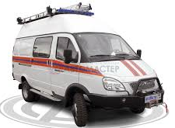
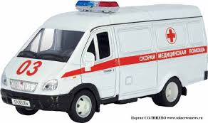
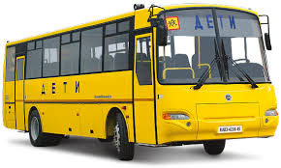
«БЮДЖЕТ РАЗВИТИЯ» города Волгодонска в 2020 году
Приобретение основных средств
приобретение спортинвентаря – 1,1 млн рублей
софинансирование средств областного бюджета на приобретение аварийно - спасательного автомобиля – 1,2 млн рублей
приобретение школьных автобусов для спортивных школ города – 5,5 млн рублей
приобретение машин скорой помощи для МУЗ «Городская больница скорой медицинской помощи» – 11,8 млн рублей

Slide 12
«БЮДЖЕТ РАЗВИТИЯ» города Волгодонска в 2021-2022 годах
Млн руб.
софинансирование средств областного бюджета на приобретение машин скорой помощи для МУЗ «Городская больница скорой медицинской помощи» 1,5 млн рублей
капитальный ремонт отделения паллиативной медицинской помощи МУЗ «ГБСМП» 43,5 млн рублей
на проектно-изыскательские работы по объекту: «Капитальный ремонт здания МБОУ СШ № 9 им. И.Ф. Учаева» 1,7 млн рублей
софинансирование средств областного бюджета на проведение выборочного капитального ремонта зданий образовательных учреждений в части замены деревянных окон и наружных дверных проемов 12,9 млн рублей
разработка проектной документации по объектам «Реконструкция объектов водоснабжения г.Волгодонска», «Реконструкция водозаборных сооружений г.Волгодонска» 26,7 млн рублей

Slide 13
СТРУКТУРА МУНИЦИПАЛЬНЫХ ПРОГРАММ в 2020 году
млн руб.
7
программ
4
программы
4
программы
2
программы
464,4
140,5
34,1
3 529,8
Управление финансами, поддержка экономики и муниципальная политика
Профилактика правонарушений и защита от чрезвычайных ситуаций
Социальные программы
Инфраструктурные программы
Общий объем муниципальных программ – 4 168,8 млн рублей

Slide 14
Соблюдение ограничений, установленных Бюджетным кодексом РФ по муниципальному долгу
Уровень долговой нагрузки
Обслуживание муниципального долга
100%
(собственные доходы)
15%
(расходы бюджета без учета субвенций)
48,1%
39,8%
30,7%
1,9%
2,0%
2,4%

Slide 15
Спасибо за внимание!

